Slide 1


Disrupsi Diri untuk Perpustakaan Masa Depan
Ridwan Sanjaya
Seminar Nasional Kompetensi Kepustakawanan di Era Digital dalam Mendukung Knowledge Management dan Karya Ilmiah
Semarang, 30 April 2018

Slide 2
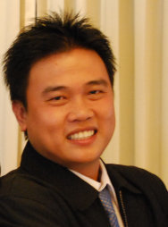
Ridwan Sanjaya
Pendidikan Formal
S1 Ekonomi (Manajemen Pemasaran)
S1 Komputer (Teknik Informatika)
S2 Internet & E-Commerce Technology
S3 Computer Information System
Pekerjaan
Rektor Unika Soegijapranata
Wakil Rektor Bidang Kerjasama & Pengembangan (2016-2017)
Wakil Rektor Bidang Akademik (2013-2016)
Dosen Unika Soegijapranata (sejak 2002)
Penulis Buku-Buku Teknologi Informasi (sejak 2001)
Penelitian dan Publikasi
109 Buku Teknologi Informasi (sejak 2002)
118 Artikel Media Massa (sejak 2002)
25 Artikel Ilmiah (sejak 2005)
Notes:
Update: 7 Agustus 2017

Slide 3

Digital Natives
Digital immigrants → Digital natives
Collection based service → User based service
Perubahan kebutuhan, perubahan layanan

Slide 4

Library 2.0
Istilah Web 2.0 tahun 2015 mendorong lahirnya konsep Library 2.0, Classroom 2.0, Marketing 2.0, Enterprise 2.0, Travel 2.0, dan 2.0 lainnya
Mengajak keterlibatan pengguna dalam layanan web, konten yang lebih dinamis, tampilan yang lebih interaktif, dan software menjadi layanan berbasis web

Slide 5
Library 2.0
Pemustaka lebih aktif, tidak hanya bergantung pada pustakawan tetapi proaktif melakukan penelusuran melalui alat bantu yang tersedia
Aktivitas tidak terbatas pada borrow, renew and return tetapi juga memproduksi pengetahuan
Keberadaan multimedia sebagai layanan perpustakaan
Keterlibatan pemustaka dan pustakawan dalam review pustaka atau kontribusi pengetahuan
Kerjasama dan interaksi antar perpustakaan

Slide 6

Library 3.0
Istilah Web 3.0, Marketing 3.0, dan lainnya menginspirasi Library 3.0
Selain teknologi, intensi atau tujuan menjadi lebih penting yang mengarah pada dunia pengetahuan yang lebih baik

Slide 7
Library 3.0
 | Library 1.0 Product-centric | Library 2.0 User-oriented | Library 3.0 Values-driven
Tujuan | Distribusi pengetahuan | Kepuasan dan keterlibatan pemustaka | Dunia pengetahuan yang lebih baik
Kunci Aktivitas | Memperkaya pustaka | Diferensiasi Jenis Pustaka | Nilai-nilai kebaikan
Fokus | Pustaka | Layanan | Pendidikan
Pendorong | Warisan pengetahuan | Teknologi Informasi | Kolaborasi Teknologi
Cara perpustakaan memandang | Pemustaka membutuhkan pustaka | Pemustaka yang harus dipuaskan kebutuhannya | Pemustaka menjadi lebih baik
Panduan | Katalog | OPAC | Knowledge Management Tools
Interaksi Dengan Pustakawan | Transaksional (One-to-Many ) | Hubungan intimasi bersifat one-to-one | Kolaborasi keduanya (many-to-many)

Slide 8
Bagaimana Selanjutnya?

Slide 9
Evolusi Perpustakaan
Memperkaya Pustaka
Diferensiasi Jenis Pustaka
Nilai-Nilai Pendidikan
Stimulator Konten Lokal
Kerja Integratif dan Komprehensif
Konten digital dan punya nilai tambah

Slide 10
Evolusi Teknologi Informasi
Artificial Intelligence (AI),
Big Data,
Internet of Things (IoT),
Layanan berbasis Cloud,
Perangkat cerdas (Smart Devices)

Slide 11

Artificial Intelligence (AI)

Slide 12

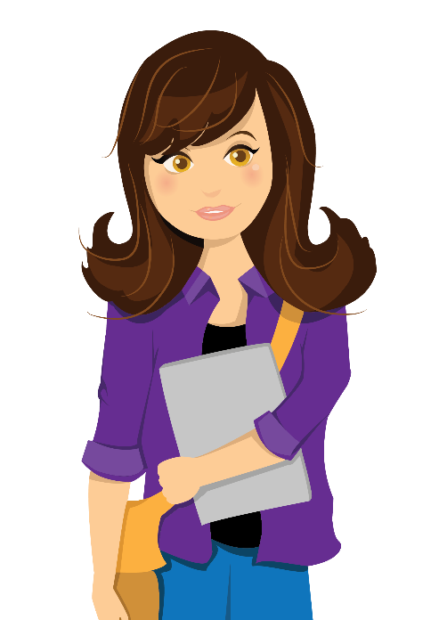


Virtual Assistant UNIKA
bit.ly/VAnika

Slide 13
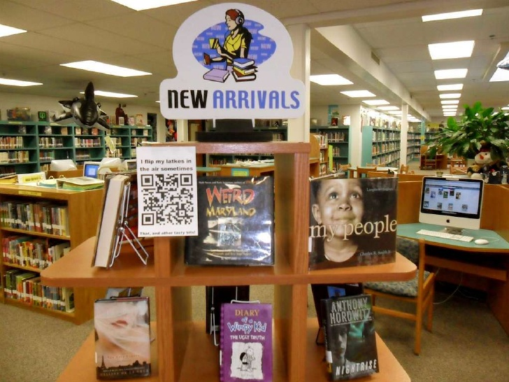
Perangkat Cerdas

Slide 14
Tantangan dalam Pustaka
Ruang yang dibutuhkan untuk menyimpan
Dana yang harus disiapkan untuk membeli
Perpustakaan digital ada dimana-mana
iJakarta, iJateng, iPusnas, dan sejenisnya
Otomatisasi dalam antrian peminjaman dan pengembalian pustaka

Slide 15
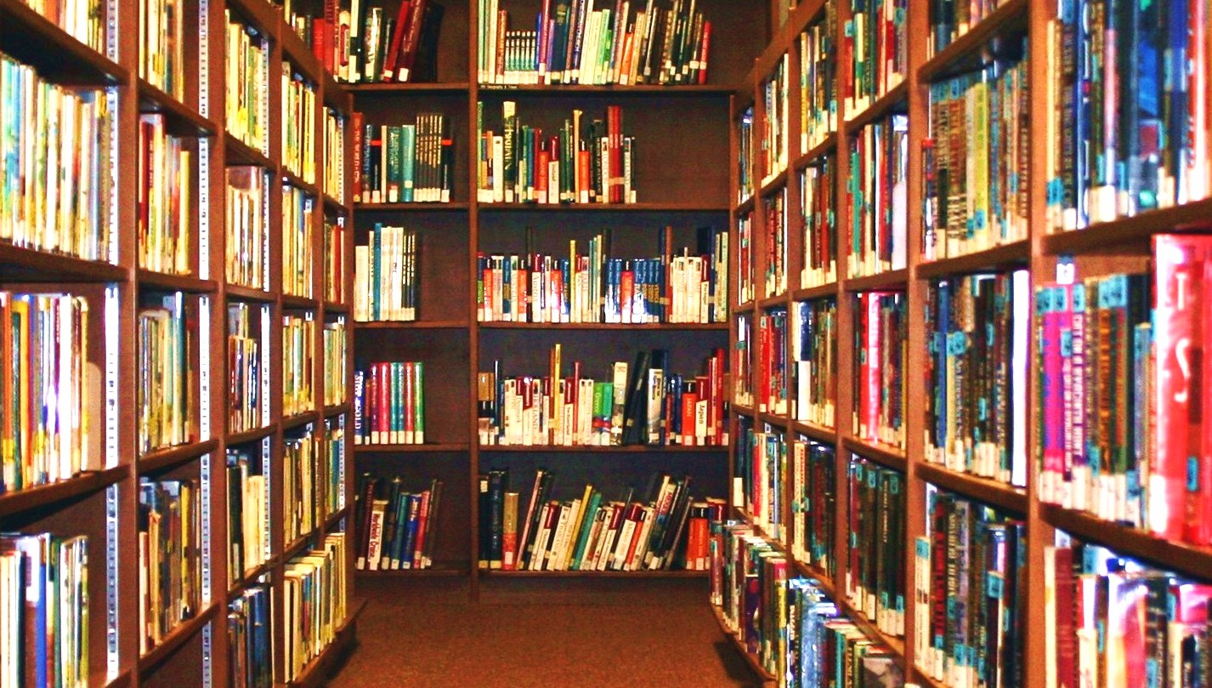
Kebutuhan Ruang

Slide 16
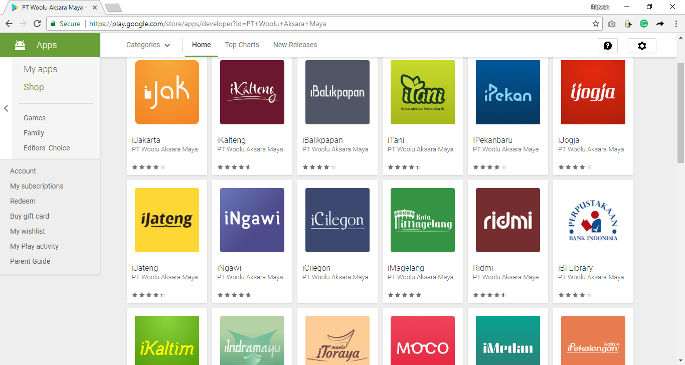
Perpustakaan Digital

Slide 17
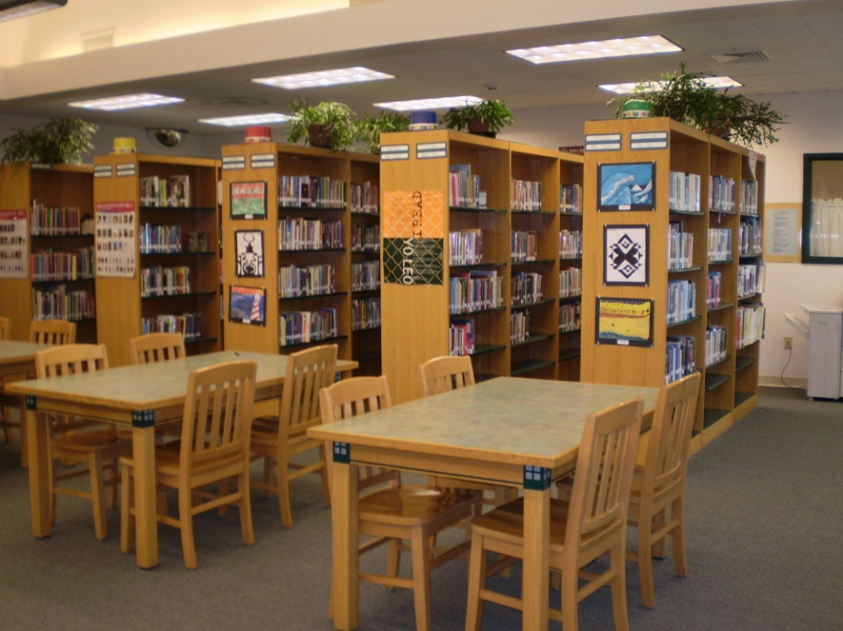
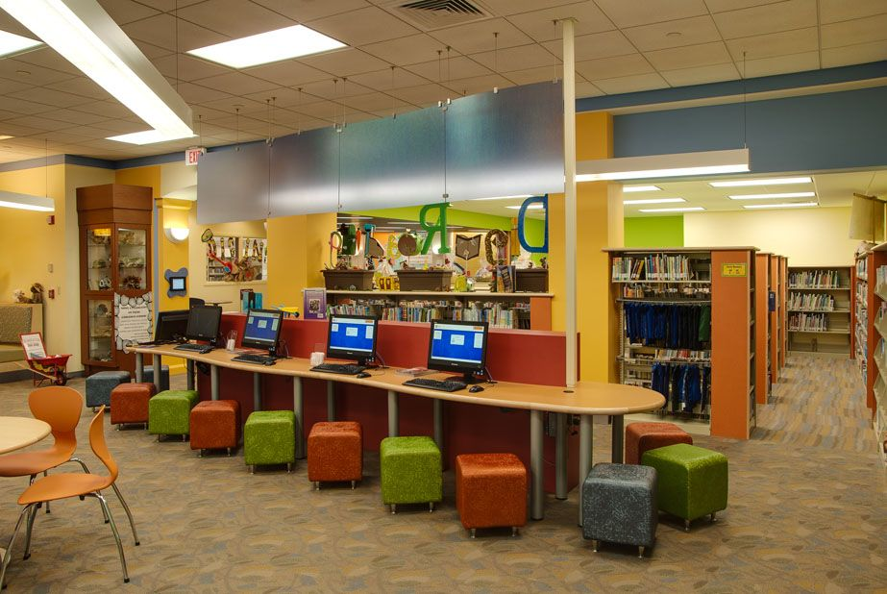
Gambaran Perpustakan
Rak-rak buku terjajar rapi
Meja belajar mandiri
Sejumlah komputer untuk akses internet
Sepi dan sunyi ^_^

Slide 18
Disruptive Innovation

Slide 19
Disruptive Innovation
Inovasi yang mengganggu (1995), Clayton Christensen dalam artikel di Harvard Business Review dan buku The Innovator’s Dilemma
Keengganan untuk berubah dan melihat hal-hal yang baru → Tidak kompetitif

Slide 20
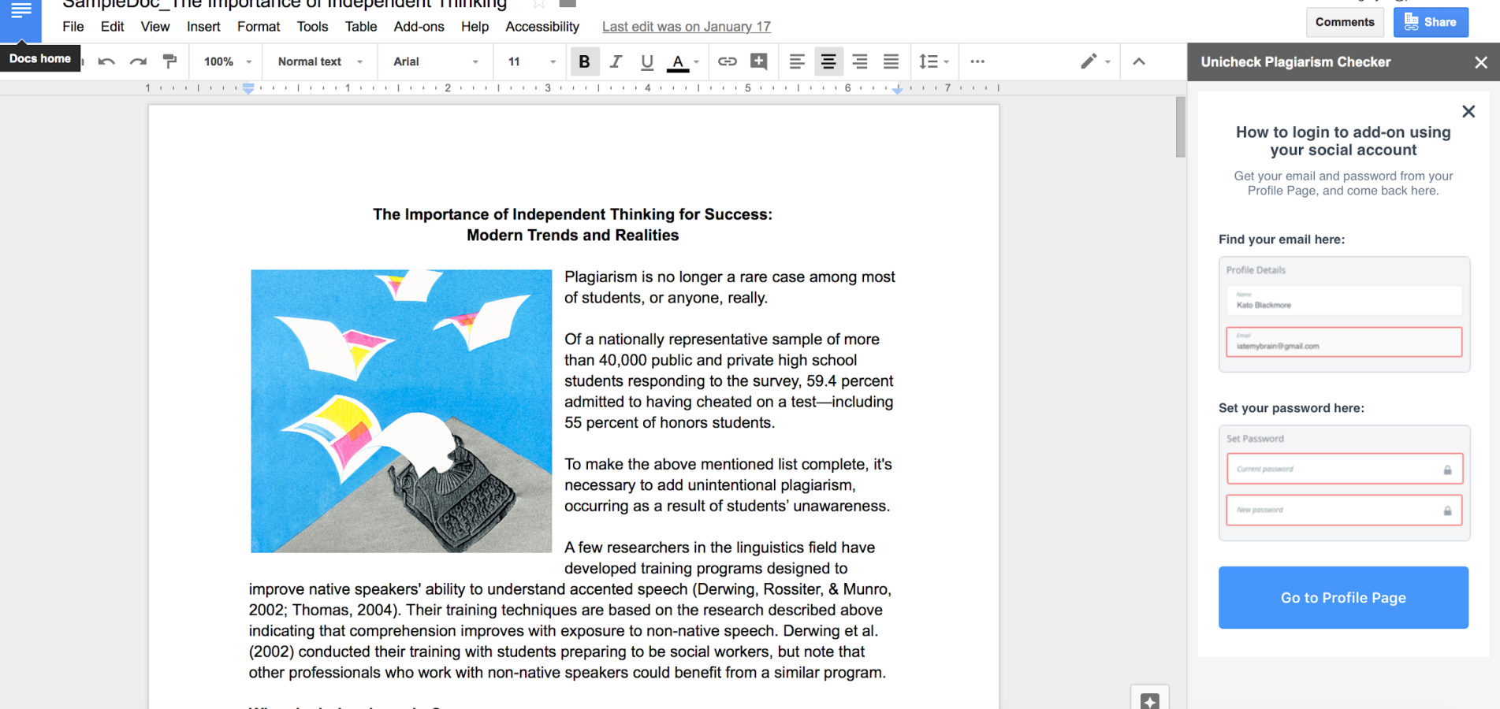
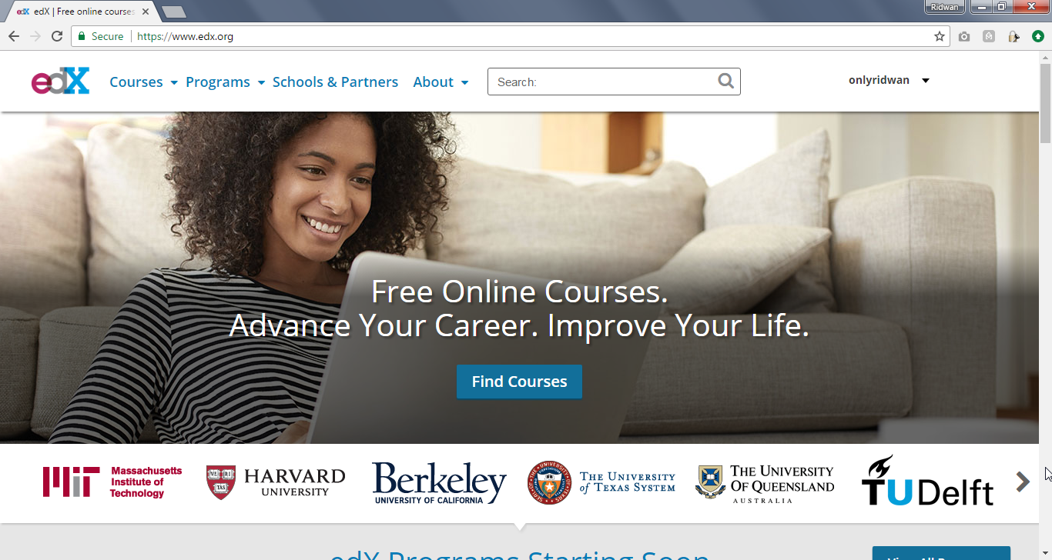
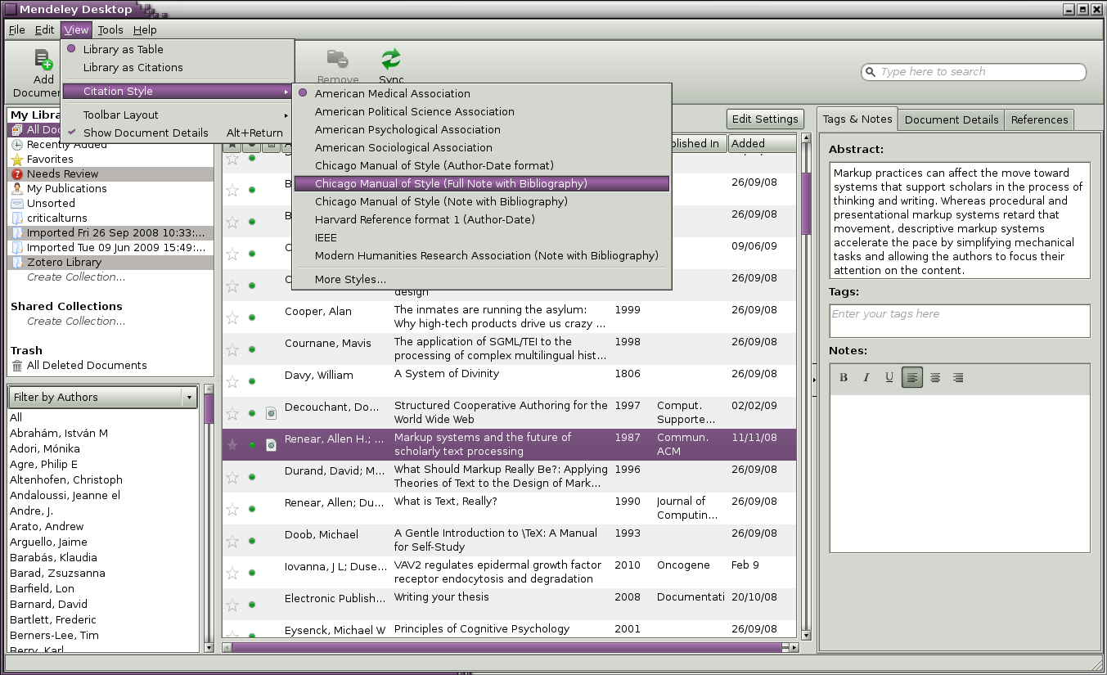
Adopsi teknologi informasi merupakan hal yang tidak terhindarkan (Garrison & Kanuka, 2004)

Slide 21
Self-Disruption
Mengganggu kenyamanan
Membuka diri pada kemungkinan perubahan
Menemukan keunggulan lain yang bisa ditonjolkan

Slide 22
Penciptaan Nilai Tambah

Slide 23
Nilai Tambah Pustakawan
Menguasai koleksi yang dimiliki
Menghubungkan dengan kebutuhan pemustaka
Menemukan rujukan berkualitas
Penulisan rujukan yang baik
Antisipasi plagiasi

Slide 24
Mendorong Konten Lokal
Memfasilitasi pengembangan konten lokal
Dibutuhkan oleh banyak pihak
Menjadi bagian kekayaan perpustakaan
Dikembangkan dengan teknologi yang ada

Slide 25
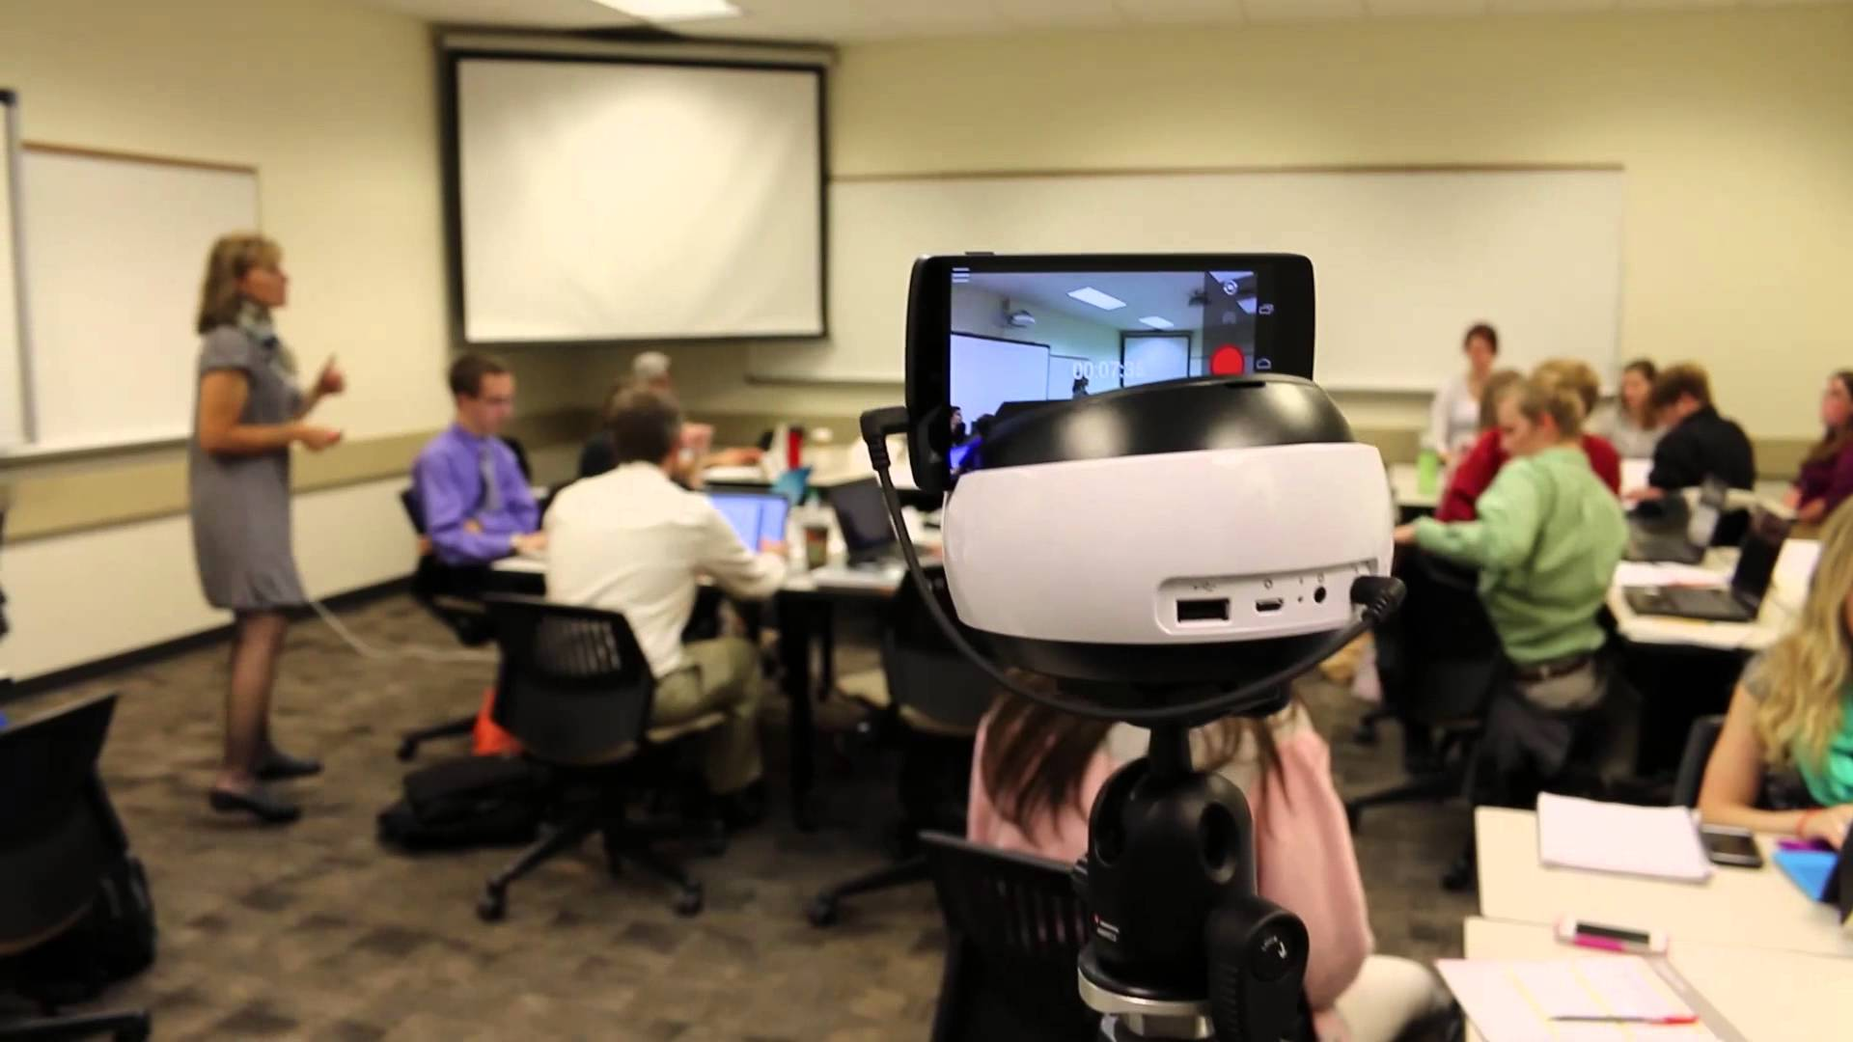
Fasilitasi Konten Lokal

Slide 26
Pengalaman yang Lebih Kaya
Virtual Reality membuat dokumentasi menjadi lebih nyata
Perangkat Virtual Reality yang makin umum dan murah
Pembuatan yang makin mudah
Makin banyak konten gratis di internet

Slide 27
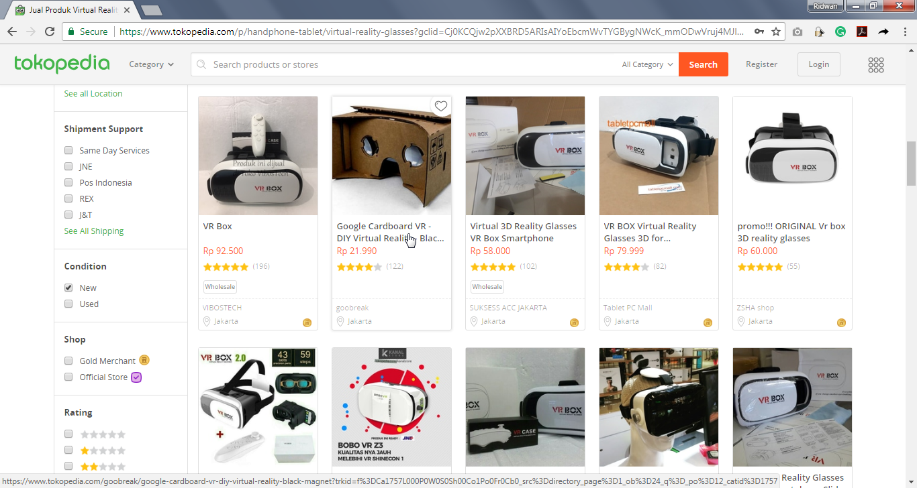
Perangkat Keras Makin Murah

Slide 28
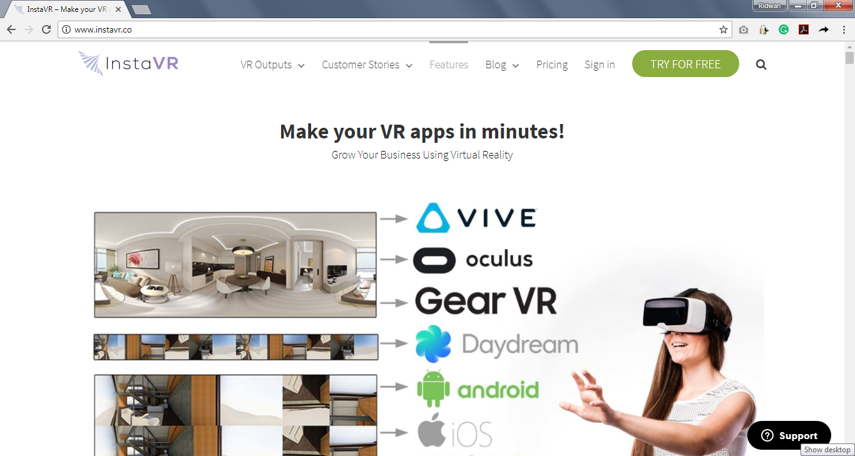
Pembuatan Makin Mudah

Slide 29
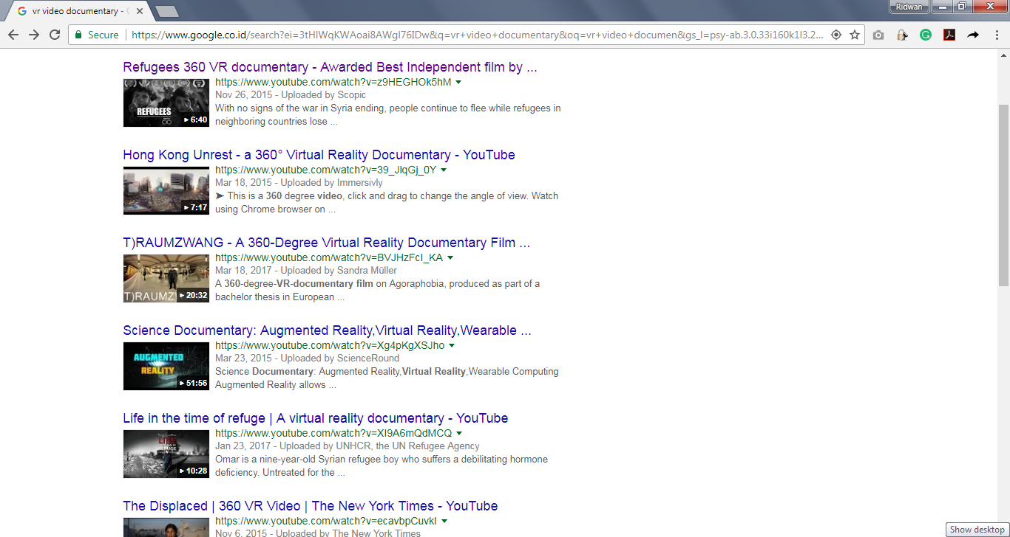
Banyak Konten di Internet

Slide 30
Hasil Akhir yang Diharapkan

Slide 31

Perpustakaan tetap mempertahankan bisnis intinya dalam menjadi fasilitator bagi pemustaka dalam mencari rujukan pengetahuan dengan cara-cara yang inovatif

Slide 32
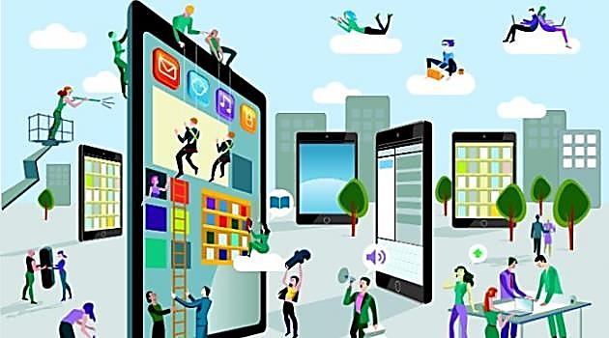
Inovasi dalam perpustakaan bisa dilakukan dari sisi layanan yang lebih baik, lebih mudah, lebih nyaman, dan lebih bernilai tambah bagi pemustaka

Slide 33

Transformasi perpustakaan yang lebih baik, lebih mudah, lebih nyaman, dan lebih bernilai tambah merupakan usaha terus-menerus yang tidak boleh berhenti

Slide 34
Library 4.0
 | Library 2.0 User-oriented | Library 3.0 Values-driven | Library 4.0 Richer user experience
Tujuan | Kepuasan dan keterlibatan pemustaka | Dunia pengetahuan yang lebih baik | Wawasan yang lebih luas
Kunci Aktivitas | Diferensiasi Jenis Pustaka | Nilai-nilai kebaikan | Memperkaya wawasan
Fokus | Layanan | Pendidikan | Konten Lokal
Pendorong | Teknologi Informasi | Kolaborasi Teknologi | Disruptive Innovation
Cara perpustakaan memandang | Pemustaka yang harus dipuaskan kebutuhannya | Pemustaka menjadi lebih baik | Pemustaka menjadi lebih kaya wawasan
Panduan | OPAC | Knowledge Management Tools | Kecerdasan buatan
Interaksi Dengan Pustakawan | Hubungan intimasi bersifat one-to-one | Kolaborasi keduanya (many-to-many) | 360 °

Slide 35
Perpustakaan yang Inovatif
Perpustakaan akan selalu hidup
Memberikan pengalaman baru
Menghasilkan nilai tambah
Menjadi paru-paru pengetahuan

Slide 36
Terima Kasih
ridwan@unika.ac.id

